Slide 1

Motores de Combustão Interna
Parte I
ESCOLA SUPERIOR DE AGRICULTURA “LUIZ DE QUEIROZ
DEPARTAMENTO DE ENGENHARIA DE BIOSSISTEMAS
LEB332 – Mecânica e Máquinas Motoras
Prof. Thiago Romanelli
romanelli@usp.br

Slide 2
Motores de Combustão Interna
Parte I – Introdução
Parte II – Órgãos fundamentais
Parte III – Sistemas complementares

Slide 3
O que é um motor?
Um motor é um dispositivo que converte outras formas de energia em energia mecânica, de forma a impelir movimento a uma máquina ou veículo.
O termo motor, no contexto da fisiologia, pode se referir aos músculos e a habilidade de movimento muscular, como em Coordenação Motora.

Slide 4
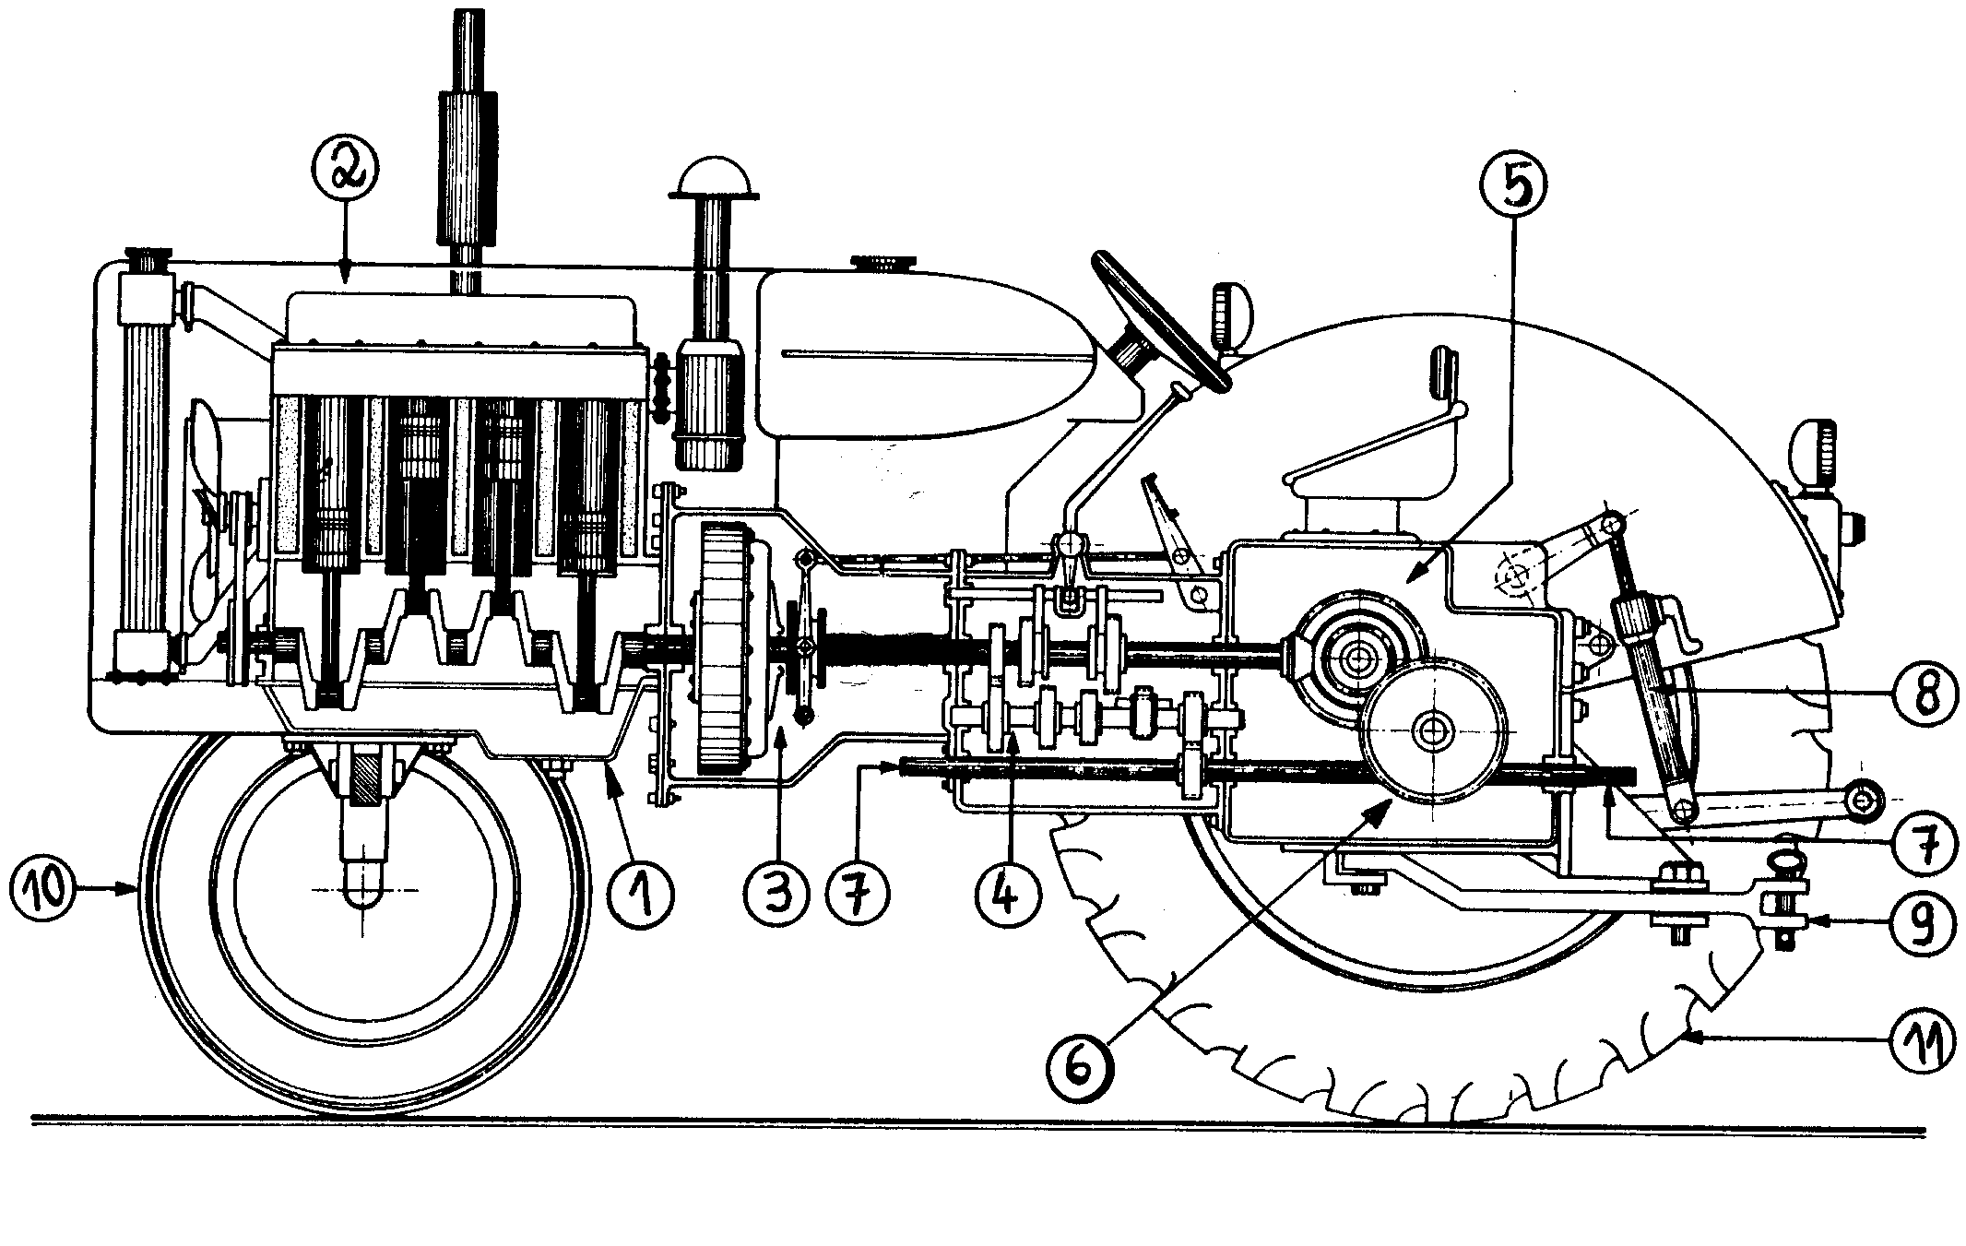
CONSTITUIÇÃO GERAL DE UM TRATOR
AGRÍCOLA

Slide 5
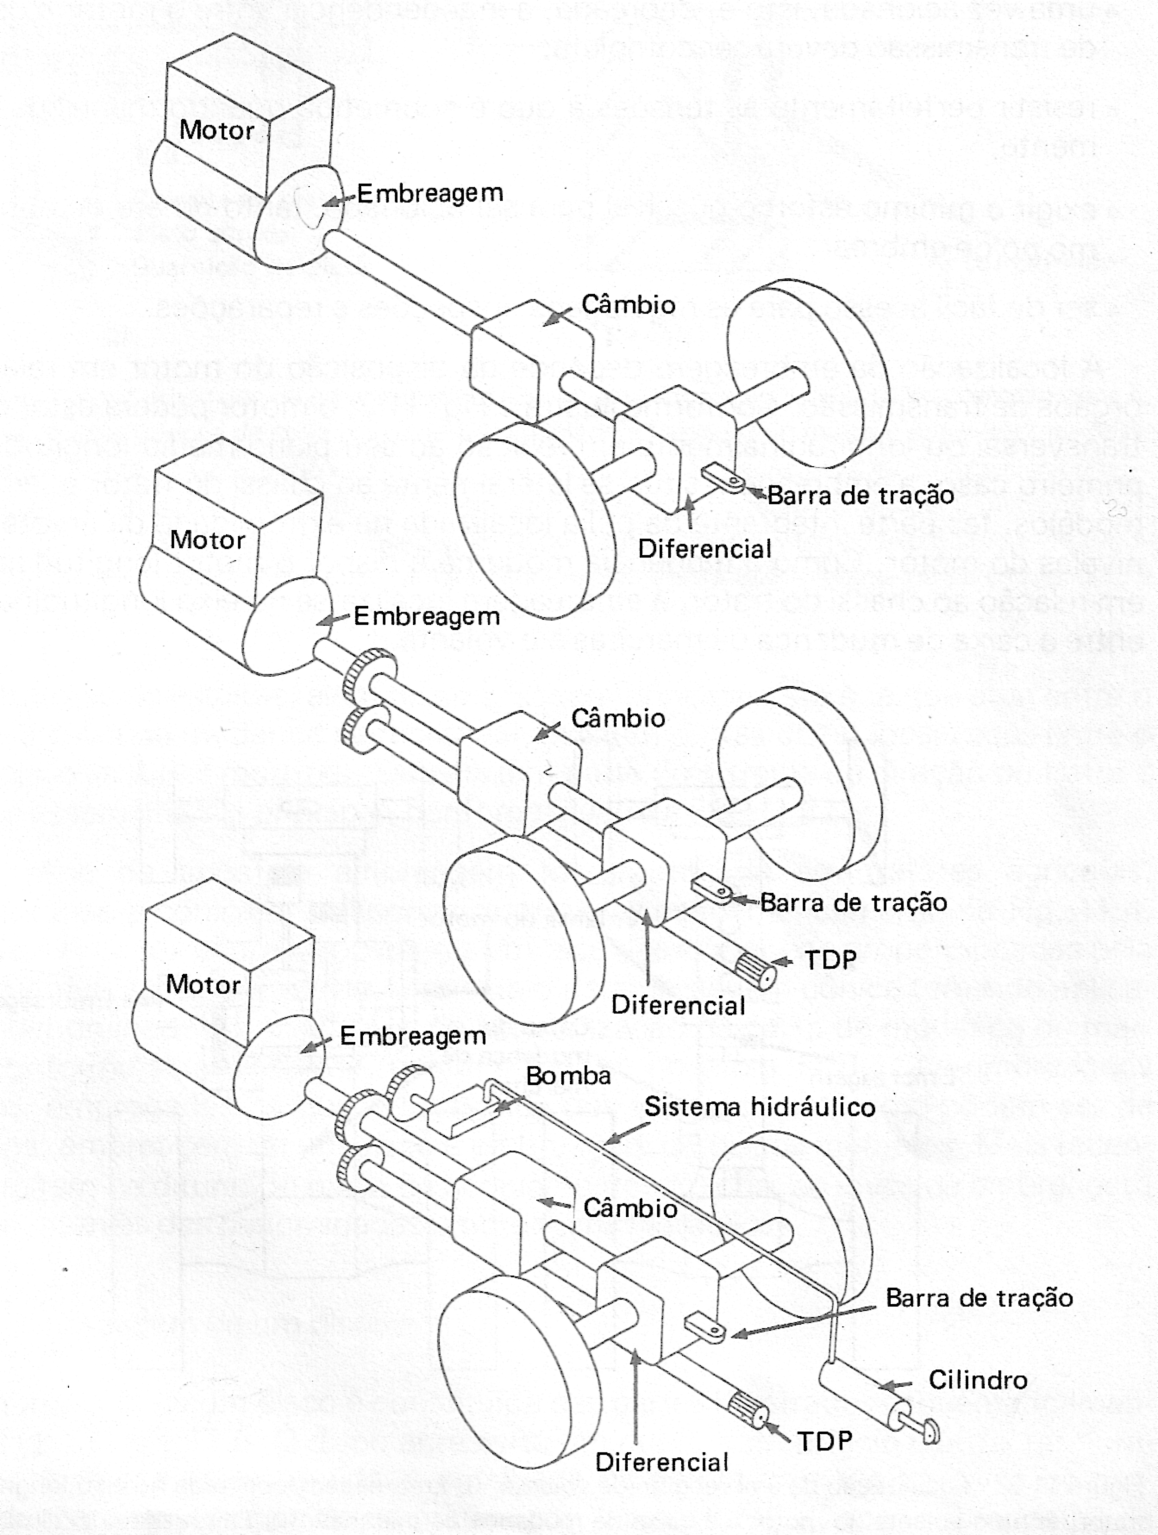
Composição do trator
Traciona
Aciona mecânicae hidraulicamente

Slide 6
Motor a combustão interna
Ar
Motor
Trabalho
Combustível
Calor

Slide 7
NOÇÕES BÁSICAS SOBRE MOTORES DE
COMBUSTÃO INTERNA
PRINCÍPIOS DE
FUNCIONAMENTO
ASPECTOS
ORGÂNICOS
CONFIGURAÇÃO
MOVIMENTOS RELATIVOS
MATERIAL
ETC
PRINCÍPIOS
TEORIAS FÍSICAS
LEIS TERMODINÂMICAS
FLUXO DE GASES
TRANSFERÊNCIA DE CALOR

Slide 8
O que é combustão?

Slide 9
O que é combustão?
Combustão ou queima é uma reação química exotérmica entre uma substância (o combustível) e um gás (o comburente), geralmente o oxigênio, para liberar calor.

Slide 10
O que é trabalho?

Slide 11
O que é trabalho?
Uma das formas de transmissão de energia
Trabalho (J) = Força (N) x deslocamento (m)
Força (N) = massa (kg) x aceleração (∆v/∆t)
Força altera a velocidade de um corpo

Slide 12
O que é potência?

Slide 13
O que é potência?
Capacidade de transmitir energia por tempo
Transmissão de energia pode ser por
  Realização de trabalho; e/ou
  Transmissão de calor
Potência utilizada – mede o trabalho realizado por uma força no intervalo de tempo

Slide 14
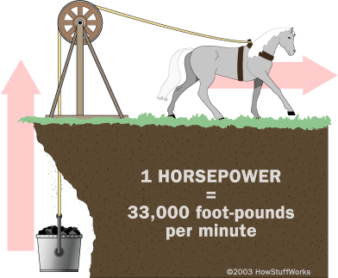
O que é potência?
1 Cavalo
=
75 kg
erguidos a 1 m
em 1 s

Slide 15
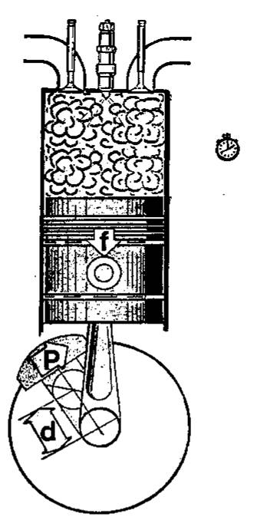
POTÊNCIA
PMS – Ponto Morto Superior
t
PMI – Ponto Morto Inferior
P =
f . d
t
P = POTÊNCIA
f = INTENSIDADE DA FORÇA
d = DISTÂNCIA PERPENDICULAR ENTRE O EIXO E A DIREÇÃO DA FORÇA
t = TEMPO

Slide 16
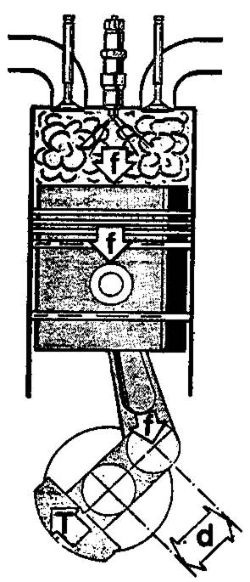
TORQUE
T = f x d
T = TORQUE (mkgf)
f = INTENSIDADE DA FORÇA (kgf)
d = DISTÂNCIA PERPENDICULAR
ENTRE O EIXO E A DIREÇÃO
DA FORÇA.

Slide 17
Trabalho x Torque
Trabalho = Força x Deslocamento
J = N x m
2π x r = d
Torque = Força x raio x 2π
Nm = N x m
Pot = Torque x Rotação x 2π
W = Nm x rps

Slide 18
POTÊNCIA DO MOTOR
P_{m} = 2.π.T_{m}.N_{m}
P_{m} - POTÊNCIA DO MOTOR
T_{m} - TORQUE DO MOTOR
N_{m} - ROTAÇÃO DO MOTOR

Slide 19
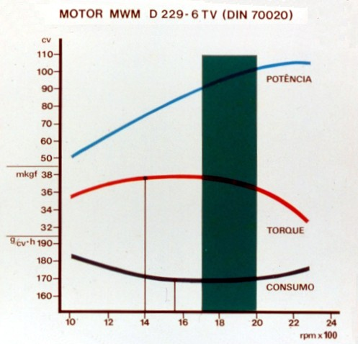

Slide 20
PRINCÍPIOS DE FUNCIONAMENTO DOS MOTORES DE COMBUSTÃO INTERNA

Slide 21
Conteúdo
Tipos de ciclo de funcionamento
Motores do ciclo otto
Motores do ciclo diesel
Motores de 4 e 2 tempos
Funcionamento básico dos motores otto de 4 e 2 tempos
Eficiência do ciclo dos motores

Slide 22
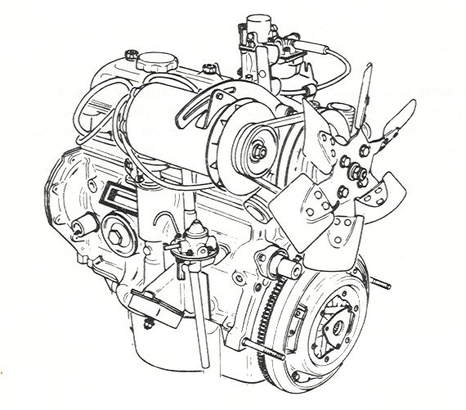
Motores de combustão interna
Os motores de combustão interna (“endotérmicos”) utilizados nos veículos automóveis, transformam a energia térmica gerada pela combustão da mistura comburente/combustível
em energia mecânica

Slide 23
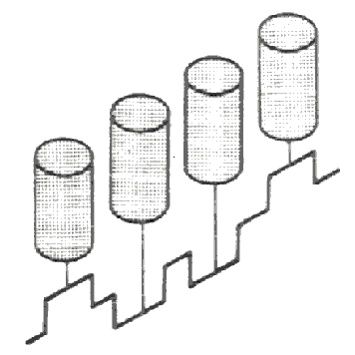
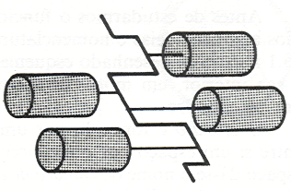
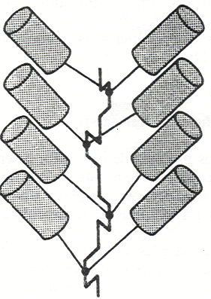
Motores de movimento alternativo
Disposição dos cilindros
Os cilindros dos motores de movimento alternativo podem ter disposições diferentes
Cilindros em V
Cilindros em linha
Cilindros opostos

Slide 24
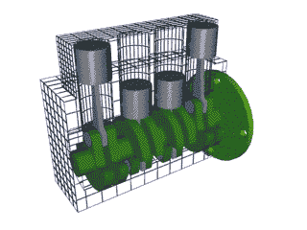
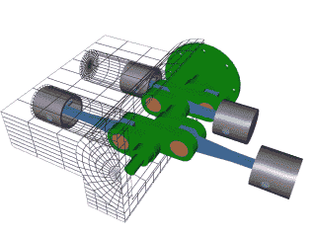
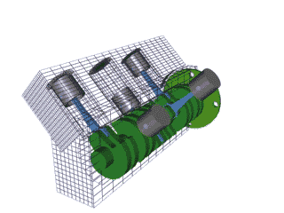
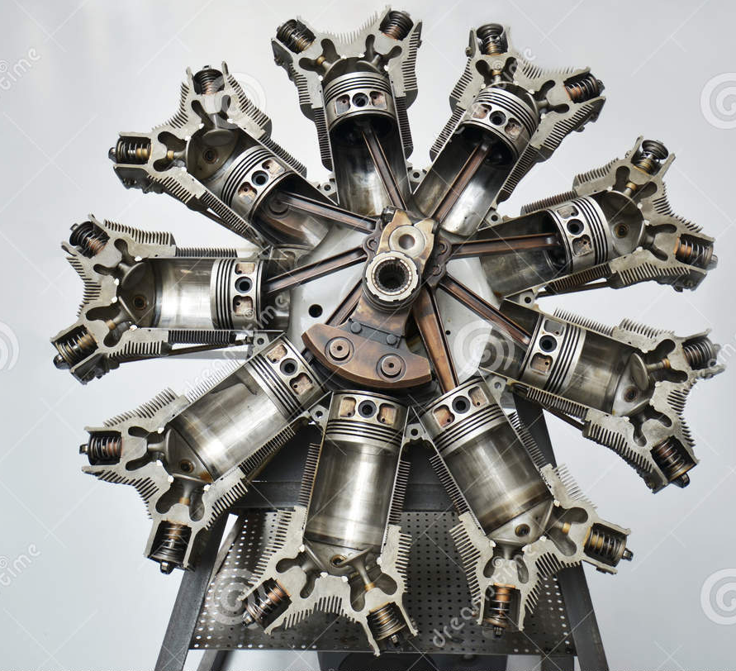
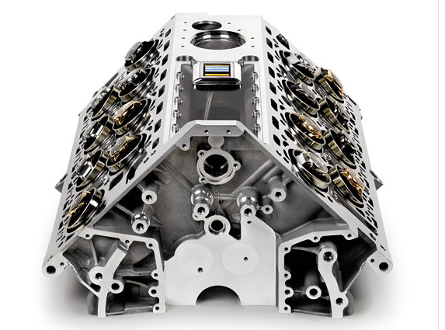
Em linha
Opostos ou boxer
Em V
Radial
Em W

Slide 25
Os diferentes tipos de motores
Os motores apresentam-se sob formas construtivas e de funcionamento muito diversas, podendo classificar-se segundo o tipo de movimento em:
- Motores de movimento alternativo
- Motores de movimento rotativo

Slide 26
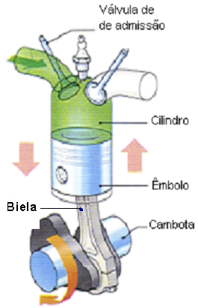
Motores de movimento alternativo
Os motores de movimento alternativo, vulgarmente utilizados nos veículos automóveis, têm como princípio de funcionamento, o movimento alternativo do êmbolo no interior do cilindro que transmite, através da biela, um movimento circular à arvore de manivelas.
ADM

Slide 27
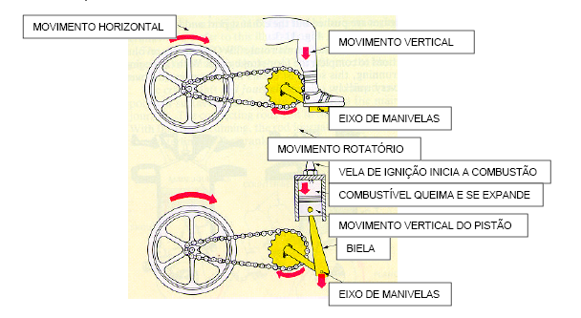

Slide 28
Motores de movimento alternativo
Número de cilindros
Os motores de movimento alternativo podem ser constituídos por apenas um cilindro (monocilíndricos) ou por vários cilindros (policilíndricos).

Slide 29
Tipos de ciclos de funcionamento
OTTO foi descrito por NIKOLAUS OTTO, 1876;
DIESEL por RUDOLF DIESEL, 1893.

Slide 30
Motores do ciclo OTTO
Ignição por centelha
Utilizam energia elétrica para dar início a reação de combustão. A centelha (faísca elétrica) é produzida pela vela de ignição;
O combustível é misturado com o ar fora da câmara de combustão;
Pode ser de 2 ou 4 tempos.

Slide 31
Motores do ciclo DIESEL
Ignição por compressão
Utilizam o aumento da temperatura, devido a compressão da massa de ar admitida, para dar início a reação de combustão;
O combustível é misturado com o ar dentro da câmara de combustão.

Slide 32
Motores de movimento alternativo
A sequência de operações – admissão, compressão, expansão e escape – realiza-se num ciclo de 4 movimentos do êmbolo – motor de 4 tempos, ou num ciclo de 2 movimentos do êmbolo – motor de 2 tempos.

Slide 33
O que é um tempo do motor?
TEMPOS DO MOTOR: MOVIMENTO DO ÊMBOLO A
CADA 180° DE GIRO DA ÁRVORE DE MANIVELAS
(ADMISSÃO, COMPRESSÃO, EXPLOSÃO-EXPANSÃO
E EXAUSTÃO).
TEMPO “MOTOR”: É O DE EXPLOSÃO-EXPANSÃO,
O ÚNICO ONDE OCORRE A TRANFORMAÇÃO DA
ENERGIA DO COMBUSTÍVEL EM MECÂNICA.

Slide 34
Motores de 4 Tempos
Realizam o ciclo em quatro etapas;
O ciclo é equivalente a duas voltas (720º) na árvore de manivelas

Slide 35
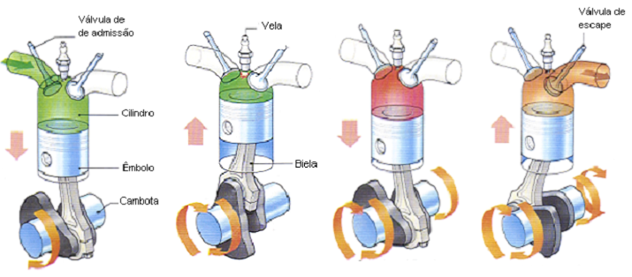
O Ciclo de 4 tempos
(motor de explosão – mistura ar/gasolina
Ciclo completo – efetua 2 rotações da ADM
Admissão
Compressão
Expansão
Escape

Slide 36
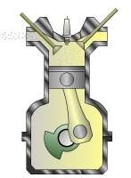
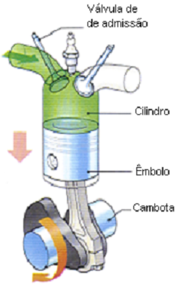
Funcionamento básico dos motores de 4 tempos
Primeiro curso: Admissão
Admissão
Descarga
Ar + combustível

Slide 37
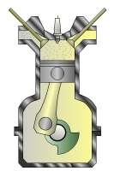
Funcionamento básico dos motores de 4 tempos
Segundo curso: Compressão
Admissão
Descarga

Slide 38
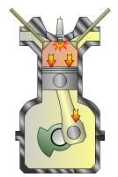
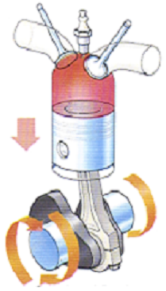
Funcionamento básico dos motores de 4 tempos
Terceiro curso: Expansão
Admissão
Descarga

Slide 39
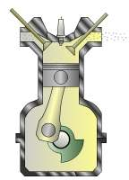
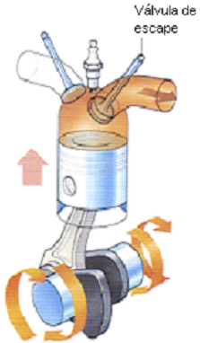
Funcionamento básico dos motores de 4 tempos
Quarto curso: Descarga
Admissão
Descarga
Resíduos da combustão

Slide 40
Motor Diesel
Este motor, inventado pelo engenheiro alemão Rudolf Diesel, é, do ponto de vista estrutural igual ao motor a gasolina.
Nestes motores, de ignição por compressão, a mistura ar/combustível é feita na câmara de combustão.
O ar, que entra na câmara de combustão na fase de admissão, é submetido a uma elevada compressão, seguindo-se a entrada de combustível, que inflama, ao contactar com o ar quente comprimido.

Slide 41
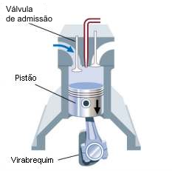
Motores do ciclo diesel de 4 tempos
Os motores do ciclo diesel de quatro tempos admitem somente ar.
Bico injetor
Árvore de manivelas

Slide 42
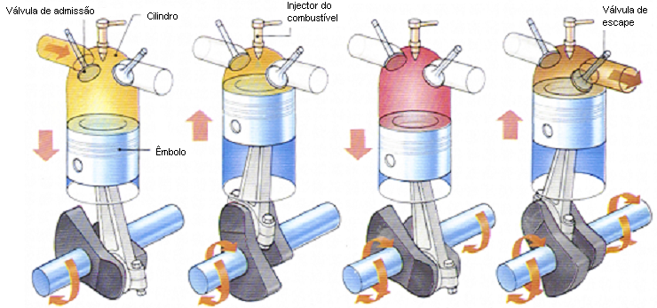
Motor Diesel (4 tempos)
1ºTempo-admissão
2ºTempo-compressão
3ºTempo-expansão
4ºTempo-escape
O êmbolo ao descer aspira ar para dentro do cilindro através da válvula de admissão aberta.
A válvula de admissão fecha-se e o êmbolo ao subir, comprime o ar, aquecendo-o. O combustível é injetado.
O combustível inflamado pelo ar que aqueceu explode e empurra o êmbolo para baixo.
A válvula de escape abre-se e o êmbolo ao subir, expele do cilindro os gases de combustão.

Slide 43
Motores de 2 Tempos
Realizam o ciclo em dois cursos;
O ciclo é equivalente a uma volta (360º) na árvore de manivelas

Slide 44
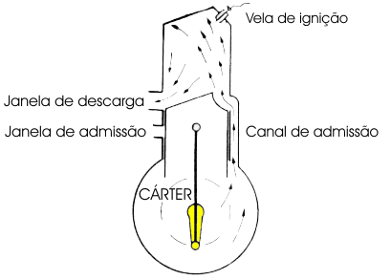
Funcionamento básico dos motores do ciclo otto de 2 tempos
Os motores do ciclo otto de dois tempos admitem mistura de ar,combustível e óleo lubrificante.

Slide 45
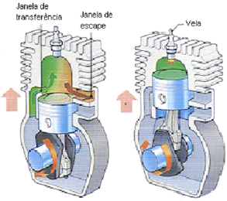
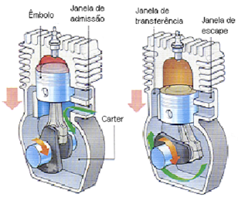
O Ciclo de 2 tempos - (motor de explosão)
Ciclo completo – efetua 1 rotação da ADM
1ºTempo – Expansão/Admissão
2ºTempo – Escape/Compressão

Slide 46
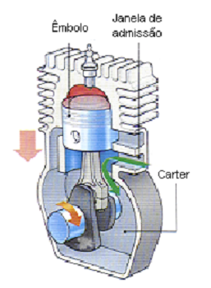
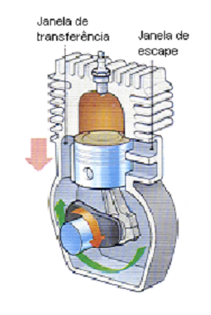
O Ciclo de 2 tempos - (motor de explosão)
1ºTempo – Expansão/Admissão
A mistura gasolina-ar explode e empurra o êmbolo para baixo, uma nova mistura entra no cárter pela janela de admissão.
O êmbolo empurra a mistura nova para a janela de transferência e começa a abrir a janela de escape.

Slide 47
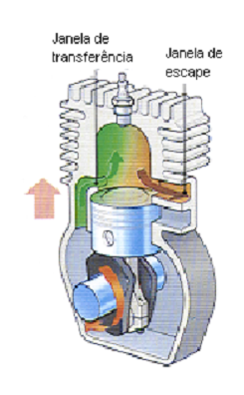
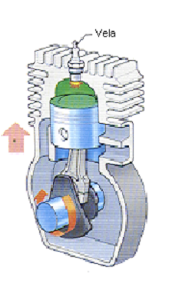
O Ciclo de 2 tempos - (motor de explosão)
2ºTempo – Compressão/Escape
A janela de transferência é aberta, passando a mistura para a parte superior do cilindro o que ajuda a expulsar os gases.
O êmbolo sobe, fechando a janela de escape e comprimindo a mistura. Na vela salta a faísca.

